Slide 1
KIRSAL ALTYAPI VE ÇEVRE
10. HAFTA
Doç.Dr. Havva Eylem POLAT

Slide 2
Toprak Özellikleri ve Güvenlik Önlemleri
Toprak Tuzluluğu
Toprak Özellikleri
Tuzlu Yer Altı Suyu
Tuzlu Drenaj Suyu
İstenmeyen Tuzluluk

Slide 3
Sulu tarım alanlarındaki tuzluluk arazideki üretim kaybının temel nedenidir. Dikkatli bir idare tuzluluk oranını azaltıp ürün üzerine olan olumsuz etkisini minimuma indirir. Yönetim stratejileri arasında: yıkama, sulama metotlarını ve programlarını azaltmak, yüzey altı drenaj sistemi kurmak, toprak işleme tekniklerini değiştirmek, ürün desenini ayarlama ve toprak iyileştirme faaliyetlerini buna dahil etmek.

Slide 4
Killi topraklarda durum çok ekstremdir. Buralarda Na (sodyum) un varlığı toprak yapısını bozar.

Slide 5
Tuzlu Yeraltı Suları
Yeraltı suyundaki tuzluluk artışı suyun yükselmesi ile ilgilidir. Uygun ve iyi tesis edilmiş drenaj ağı böyle etkileri azaltacaktır.

Slide 6
Tuzlu Drenaj Suyu
Başlangıçta drenaj gerekli olmayabilir. Ancak doğal drenaj yetersiz ise gerekir. Düz bir topografya, düşük hidrolik gradyentli su tablalı alanlar tuzluluk açısından risklidir. Bu yerlerde toprağın düşük permeabiletisi nedeniyle derine sızma zordur.
Yer altı sularının drenajı borulu drenler veya derin hendekler ile hem su tablası kontrol edilir hemde filtrasyon sağlanır. Böylece toprak profilindeki tuzlanma önlenir. Normalde bitki tüketiminden fazla uygulanan su ve çözünebilen tuzlar drenaj suları ile uzaklaştırılır. Derine sızmanın olduğu alanlarda yağışlı dönemlerde bile başarılı olabilir. Uygulanan sulama suyundan drenaj suyuna kadar çözünmüş madde konsantrasyonundaki artış önlenemeyebilir. Tipik olarak drenaj suyundaki tuz konsantrasyonu sulama suyundan2 ila 10 kat daha yüksektir.

Slide 7
Drenaj sularındaki çözünmüş maddelerin miktarını iyi bir sulama yaparak azaltırız ama bu sulama giderek kaliteyi olumsuz etkiler. Tuzların güvenli olarak uzaklaştırılmasında birinci yol denize kanallar yardımı ile iletmek. Kanallar, nehir sularının kalitesi tehlikede ise kullanılmalıdır. Veya buharlaşma gölleri gibi alanlar tesis edilerek olumsuz etkiler buralarda toplanabilir.

Slide 8
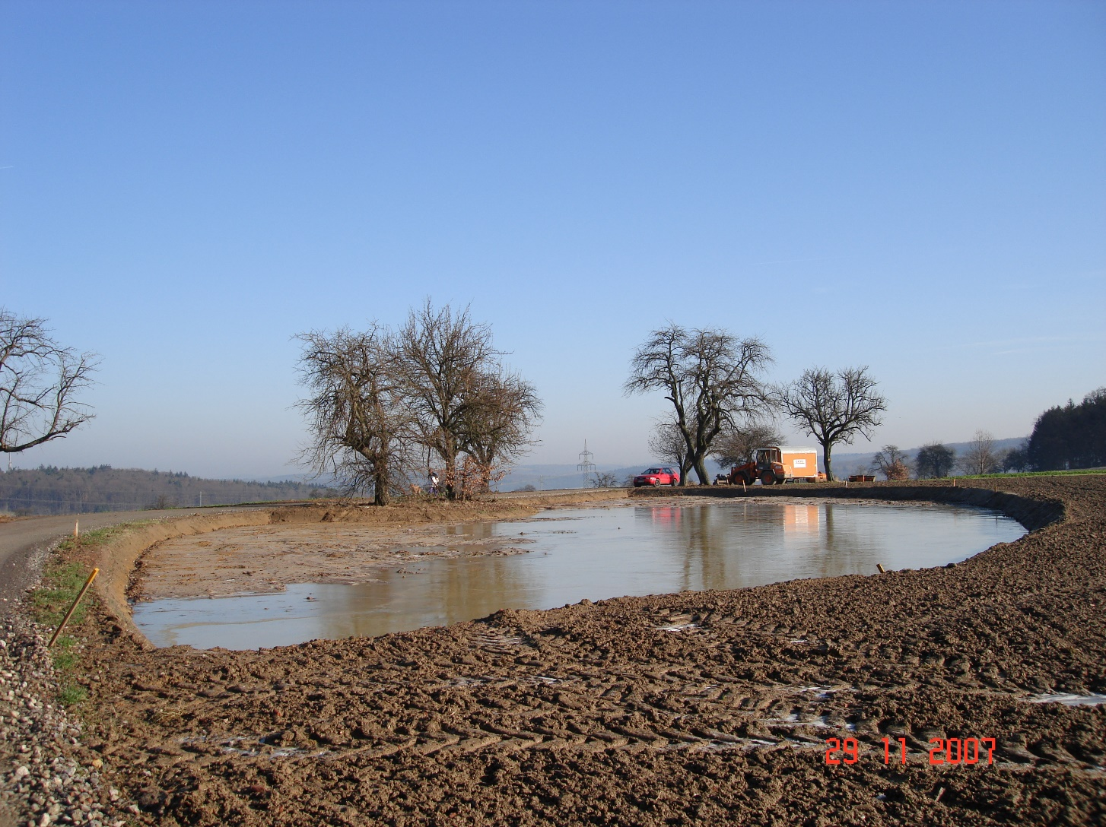
Buharlaştırma Havuzları

Slide 9
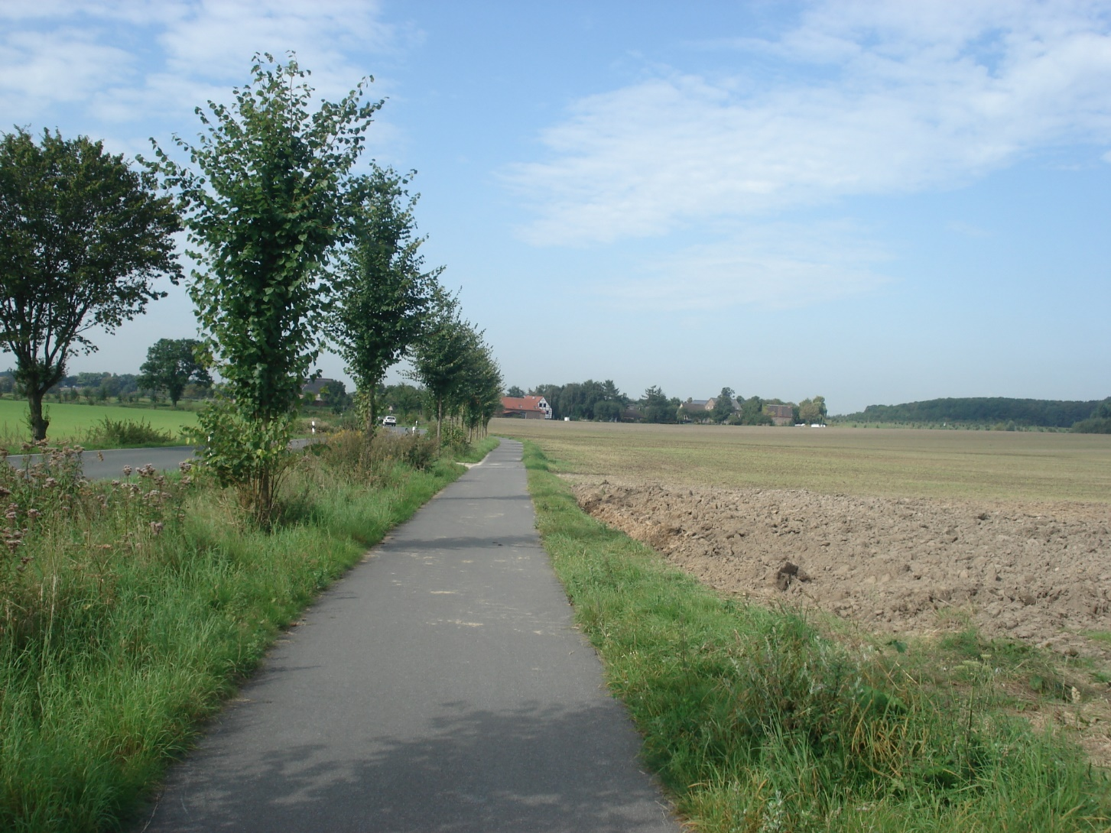
Yol Kenarları Ağaçlandırma Çalışmaları

Slide 10
İstenmeyen Tuz
Tatlı ve tuzlu suların sınırları sahil şeritleridir. Bunun nedeni tatlı suların hidrolik potansiyelinden kaynaklanmaktadır. Su tablasındaki düşüş bu sınırın iç kısımlarına doğru ilerlemesine neden olur. Tatlı su, tuzlu su ile yer değiştirince bu durum içme suyu kalitesinin azalmasına buda birçok insanın etkilenmesine neden olmaktadır.

